Slide 1
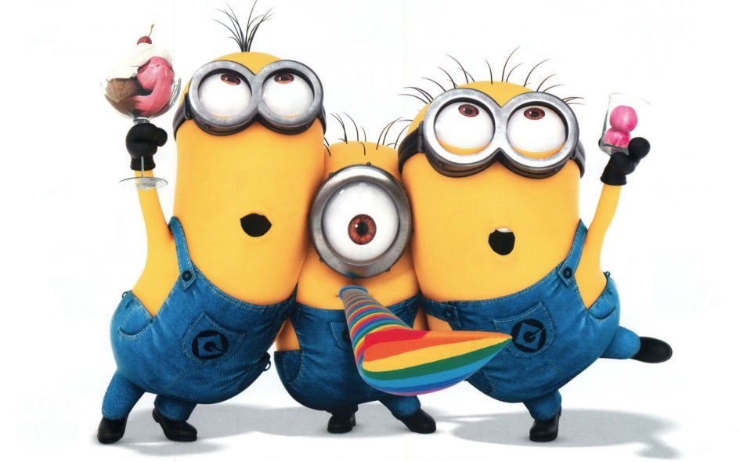
A MÁME TADY pátek!

Slide 2
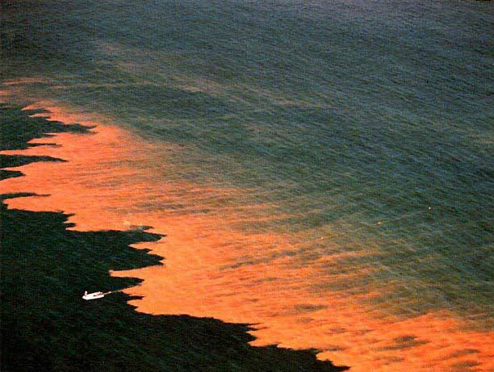
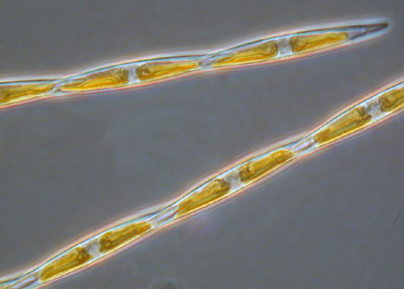
Rozšiřující ODPOVĚDI NA VAŠE OTÁZKY Z MINULÉ HODINY
Existují i jedovaté řasy? Ano.
  např. mikroskopické řasy rozsivky, které žijí v oceánech,
  produkují jedovatou sloučeninu bromkyan,
  u člověka může způsobit ztrátu paměti či žaludeční nevolnost.

Slide 3
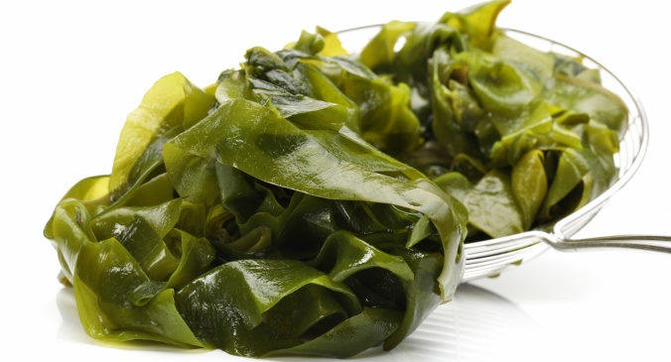
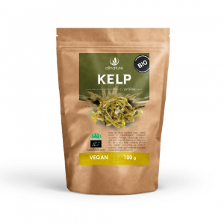
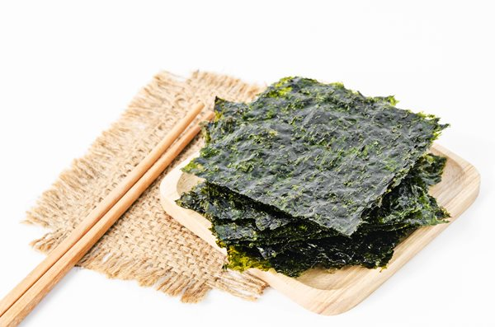
Rozšiřující ODPOVĚDI NA VAŠE OTÁZKY Z MINULÉ HODINY
Dají se některé řasy jíst? Ano.
Jedlé řasy
  mohou mít blahodárný vliv na lidský organismus (obsahují spoustu vitamínů, mají protizánětlivé účinky, mohou zvyšovat naši odolnost proti stresu, …),
  příklady: arame (na snížení vysokého krevního tlaku),
  kelp (na zažívání),
  nori (na snížení hladiny cholesterolu).

Slide 4
Jednobuněční živočichové – prvoci

Slide 5
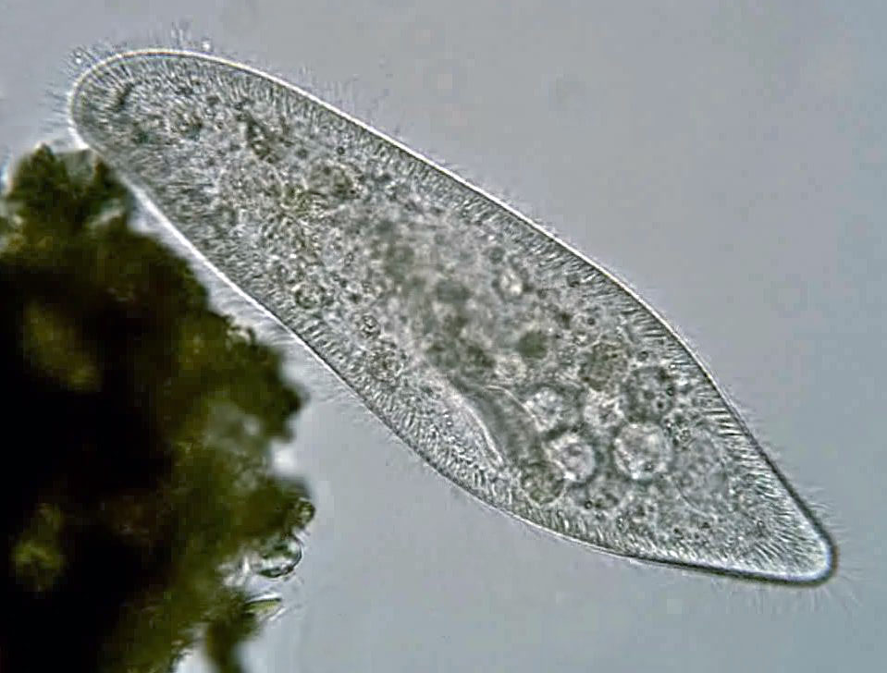
prvoci
Organismy tvořené jedinou buňkou → ta musí vykonávat všechny funkce:
  příjem potravy,
  trávení,
  vylučování,
  pohyb,
  dýchání,
  odpovědi na podněty,
  rozmnožování.

Slide 6
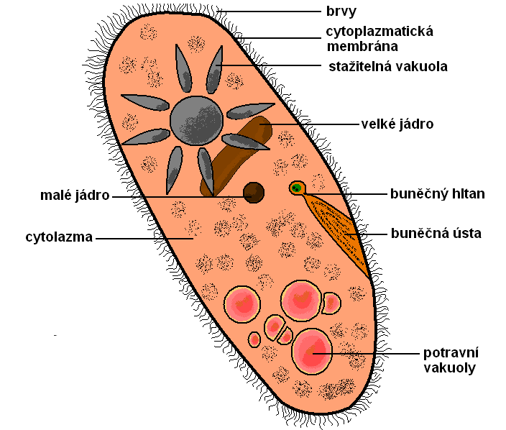
Stavba prvoků (trepka velká)
Brvy – umožňují pohyb trepky,
velké jádro – řídí buňku,
malé jádro – řídí rozmnožování,
buněčná ústa – příjem potravy (bakterie, řasy, drobné částice),
buněčný hltan – zde se posouvá potrava z buněčných úst , později se oddělí jako potravní vakuola,
potravní vakuola – probíhá zde trávení,
stažitelná vakuola – vylučování zplodin a přebytečné vody.

Slide 7

Rozmnožování prvoků
Pamatujete si, jaké jsou 2 základní způsoby rozmnožování?
Pohlavní a nepohlavní.
Prvoci se mohou rozmnožovat pohlavně i nepohlavně.
A teď se podíváme, jak to vypadá.

Slide 8







Nepohlavní rozmnožování
Dělení.
Nejdříve se rozdělí vnitřní organely, pak celá buňka.

Slide 9
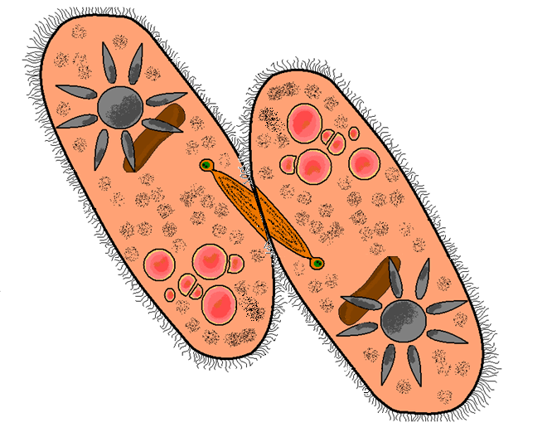
pohlavní rozmnožování
Spájení.
V buňce se rozdělí malé jádro, 2 prvoci si jej předají buněčnými ústy.
Předaná jádra spolu splynou → kombinace genetické informace.

Slide 10
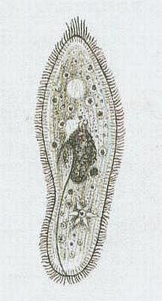
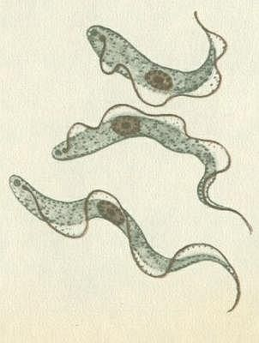
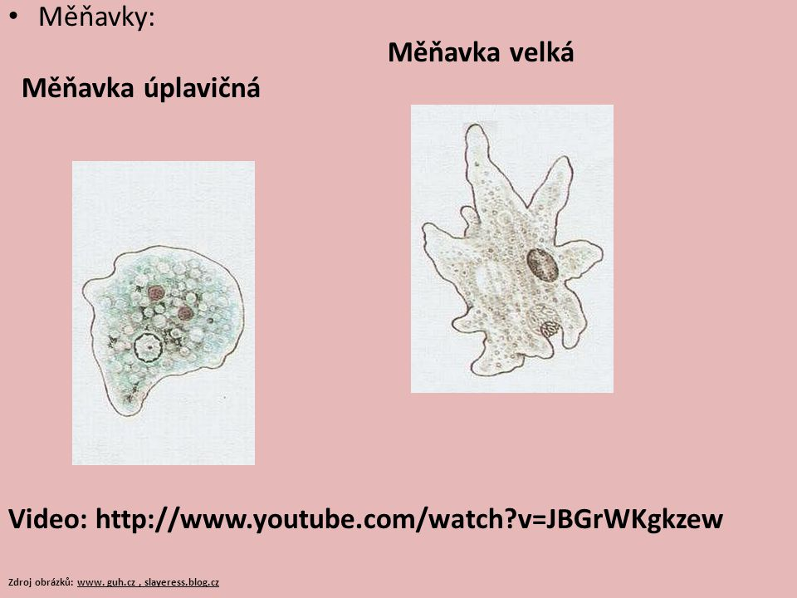
Rozdělení prvoků
Prvoky dělíme podle způsobu pohybu na:
  1) nálevníky,
  2) bičíkovce,
  3) kořenonožce.

Slide 11
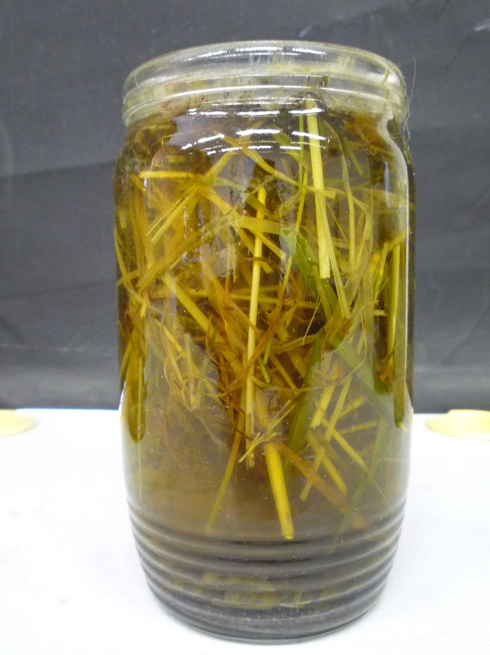
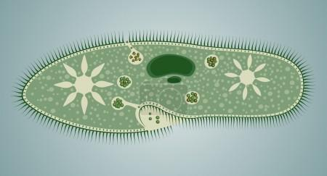
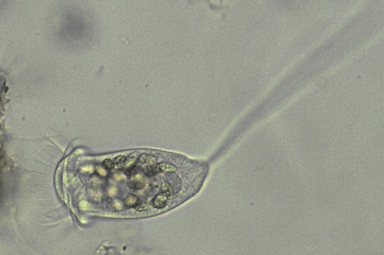
nálevníci
Senný nálev:
Na dno široké sklenice dáme hrst sena, zalijeme ji vodou a necháme v teplé místnosti asi 10 až 14 dní.
pohybují se pomocí brv
žijí ve vodě i půdě
živí se bakteriemi a řasami
nejsnáze si je opatříme ze senného nálevu
Zástupci:
TREPKA VELKÁ
VÍŘENKA
Když voda vyschne nebo zamrzne, vytvoří trepka na povrchu těla pevnou schránku – tak vznikne cysta, která umožňuje trepce přežít nepříznivé podmínky.
Větrem jsou cysty roznášeny do širokého okolí. Když se dostanou do vody, obal se rozruší a trepky se začnou opět pohybovat a rozmnožovat.
Nejčastěji se trepky vyskytují ve znečištěných vodách. Živí se především bakteriemi.

Slide 12
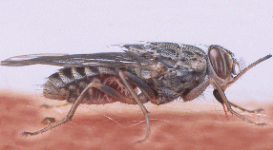
BIČÍKOVCI
pohybují se pomocí bičíků
potravu přijímají celým tělem
parazité – způsobují závažná onemocnění
Zástupce:
TRYPANOZOMA SPAVIČNÁ
Přenáší ji moucha tse-tse.
Způsobuje spavou nemoc (silné bolesti hlavy, únava).

Slide 13
kořenonožci
pohybují se pomocí panožek
panožky slouží k pohybu a k lapání kořisti
žijí v půdě, vodě
Jak kořenonožci „loví“ bakterie?
https://www.youtube.com/watch?v=vfpNA8vMUdk
Zástupci:
MĚŇAVKA VELKÁ
MĚŇAVKA ÚPLAVIČNÁ
Způsobuje měňavkovou úplavici (průjmovité onemocnění).
Především v rozvojových zemích (nedostatečná hygiena, teplé a vlhké klima).

